Slide 1
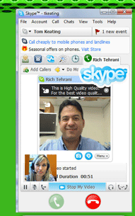
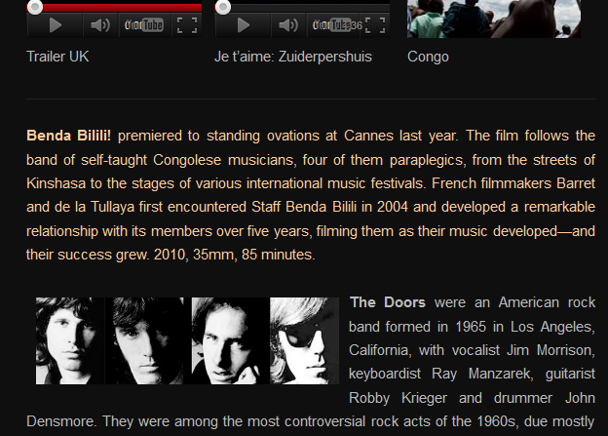
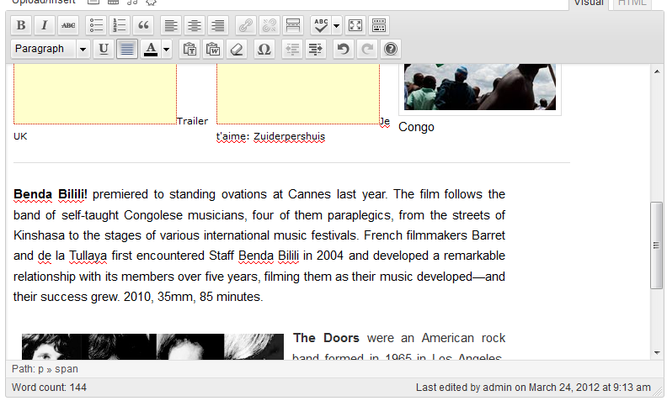
PERTEMUAN 9
Komputer Grafis – Presentasi karya kelompok
Tugas
Penjelasan tentang tema dan konsep utama setiap kelompok
Blog dan fungsi tools layout halaman
Mengelola tulisan dan memadukan dengan komponen lainnya
Membuat media komunikasi sosial
Radioblog www.tedfiles.com Online Learning www.gjb3111andi.wordpress.com

